Slide 1
制作物紹介
赤塚 琉聖

Slide 2
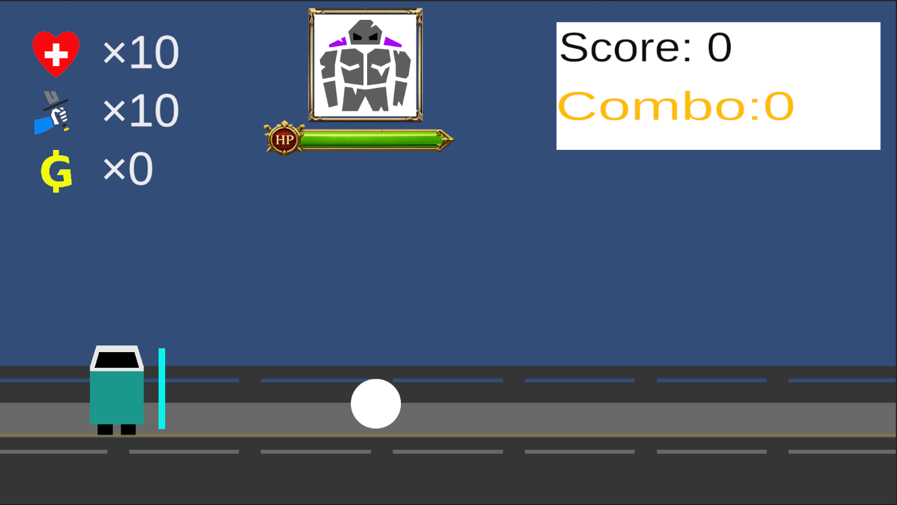
制作物ジャンル
リズムゲーム
製作期間：2026年7月2日～ 2026年7月10日
このゲームは読み込ませた音楽などを流し、一定の音量を超えたら三種類のノーツを生成しそれを手に入れるか、シールドで防ぐかを見極めるゲームです。
ステージクリアで手に入れたコインでステータスを強化出来ます。
※著作権の関係で著作権フリーの音楽をこちらで選ばせてもらいました。

Slide 3
操作説明
Sキー：プレイヤーの前方にシールドを生成
Aキー：チャージされた分の攻撃
Wキー：ポーズ、もう一度Wキーで三秒後に復帰

Slide 4
流れてくるノーツ紹介
白色：敵の攻撃
シールドで防ぐとスコアとコンボ追加、プレイヤーに当たるとHP減少コンボ初期化
赤色：プレイヤーの攻撃力アップ
シールドで防ぐとスコアとコンボ追加、プレイヤーに当たると攻撃力チャージ
黄色：コイン
シールドで防ぐとコンボ初期化、プレイヤーに当たるとコイン獲得

Slide 5
苦労したところ
MP.3ファイルを読み込みノーツを生成する処理に苦労しました。
主にどのタイミングでノーツを生成するかが、音楽ごとに違い
一定の時間に生成などを使わずリズムゲームとしての要素を残そうと試行錯誤をし、サビになるとどの音楽も音量が大きくなるという共通点を見つけ、一定の音量を超えると生成する処理にしました。

Slide 6
今後の追加したい要素
・最初にMP.3ファイルを入れる場所を作り好きな音楽を流せるようにしたい
（現状ゲームを作る段階でファイルを入れるしかなく、作成者しか入れない）
・ステージをさらに追加しもっと見やすいようにしたい

Slide 7
プレイヤーや地面などは、Blender で1から作りました。
敵のアイコンなどはこちらから使わせていただきました。
タグ |Game-icons.net
音楽はこちらから
6.200万点以上の高品質なフリー画像素材 – Pixabay
タイトルなど一部にAIを使ってイラスト作成をしてもらいました

